Slide 1


Visita ao etro do Porto
Universidade Portucalense
Infante D. Henrique
2010/2011
Departamento de Inovação, Ciência e Tecnologia
João Moreira Dias Nº 24972
Curso: Informática
Unidade Curricular: Tecnologias e Sociedade de Informação
Porto, 3 de Janeirio de 2011

Slide 2
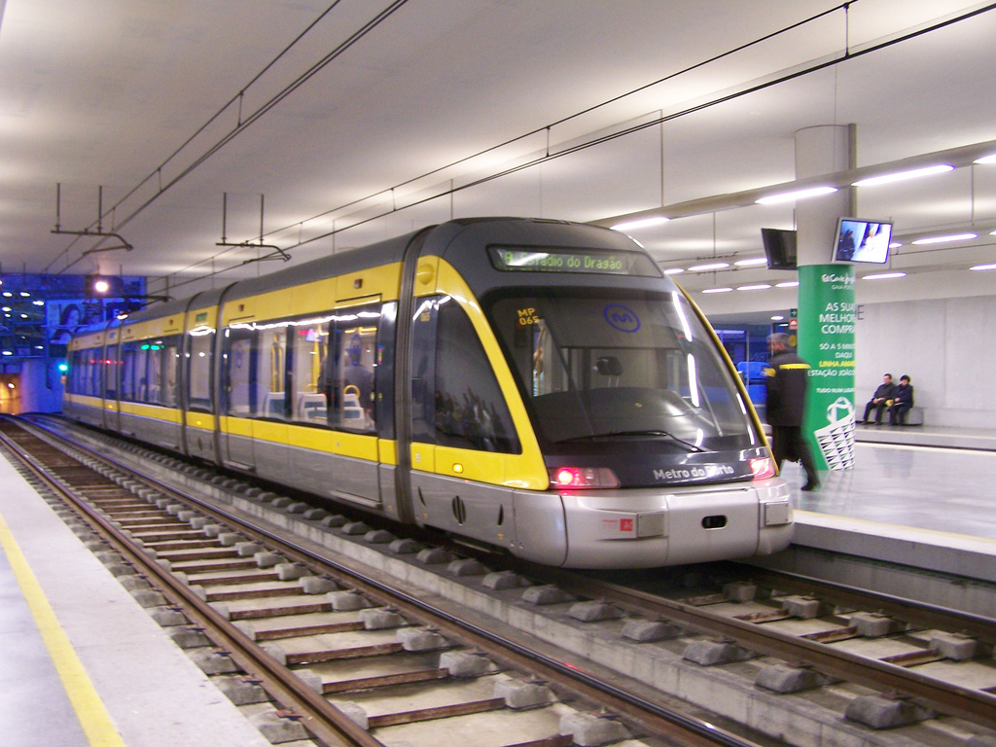
O que é o Metro do Porto?
O Metro do Porto é um sistema de transportes públicos (Veículo leve sobre trilhos) do Grande Porto.
Consiste de numa rede ferroviária electrificada subterrânea no centro do Porto e à superfície na periferia com um tráfego de 51,5 milhões de pessoas/ano.

Slide 3
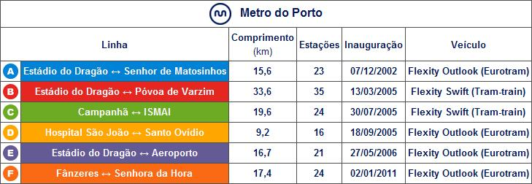
As Linhas

Slide 4
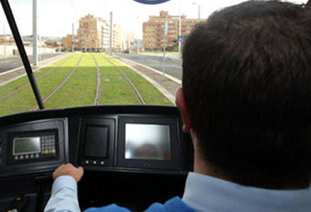
Evolução nos serviçõs
Após vários e longos adiamentos, a abertura oficial do troço principal da linha Vermelha até à Póvoa de Varzim abriu a 18 de Março de 2006, aumentando a rede em mais de 17,2 km e 15 novas estações. Com a abertura é inaugurado um novo tipo de serviço, o expresso, ao mesmo tempo é lançada a Metro TV - uma TV interna da rede.

Slide 5
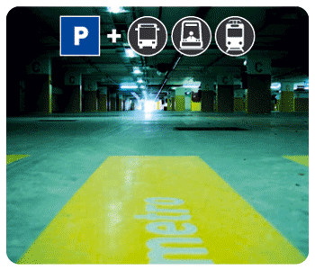
Park & Ride
Com este serviço, o parque pago está disponível por 12 horas a um preço muito reduzido, com a vantagem de poder viajar nos transportes públicos com o mesmo cartão Andante.
Para a utilização do Park & Ride basta validar seu cartão Andante (Azul ou Gold).
O carro fica estacionado enquanto segue viagem em transporte público e evita o trânsito. Após o pagamento, para retirar o veículo, basta validar novamente o seu Andante.

Slide 6

O SMS Segurança
Os utentes do Metro do Porto têm, ao seu dispor, um novo serviço de denúncias de vandalismo e situações de perigo em tempo real. O SMS Segurança, disponível desde 15 de outubro de 2010, permite que qualquer cliente envie o seu alerta aos responsáveis de segurança através de uma simples mensagem escrita no telemóvel.

Slide 7
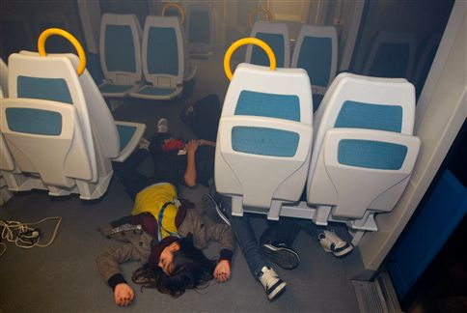
O SMS Segurança (cont.)
Quando um alerta é enviado, o centro de segurança do Metro do Porto ativa as devidas medidas preventivas ou corretivas, para uma maior, mais efetiva e célere capacidade de resposta a situações de perigo.

Slide 8
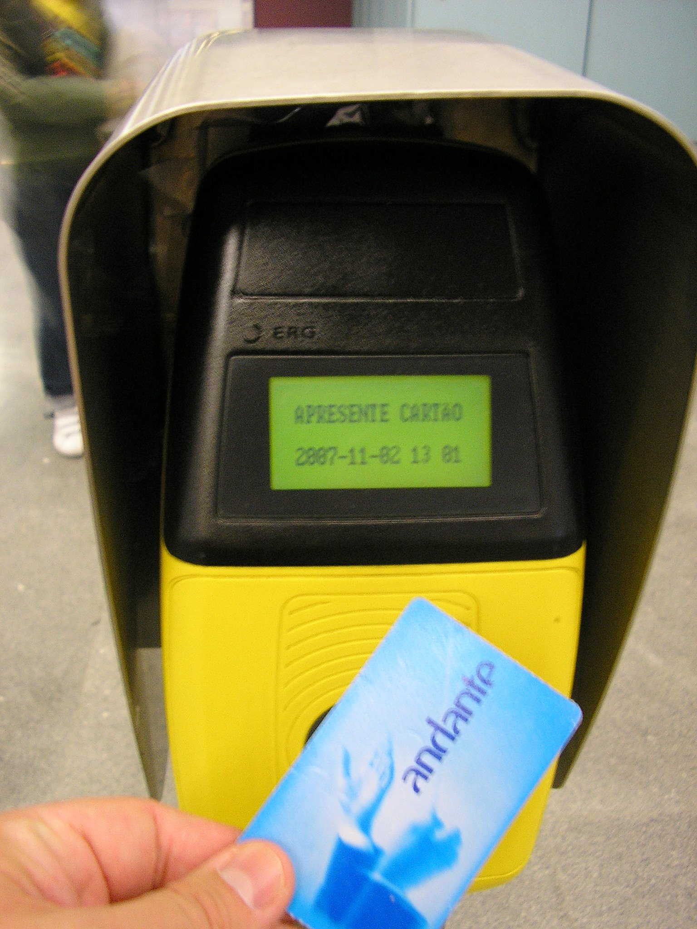
O Andante
O Metro do Porto usa um cartão com chip chamado Andante que é intermodal, podendo ser usado noutras transportadoras da Área Metropolitana do Porto, como STCP ou CP.
A adopção deste cartão fez do Metro do Porto a primeira infra-estrutura de transportes públicos no mundo a usar bilhetes de baixo-custo sem contacto, podendo o utente manter o cartão na bolsa ou na carteira tendo unicamente que a passar pelo scanner para validar a viagem.

Slide 9
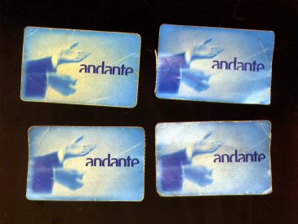
O Andante (cont.)
Ambos os formatos do cartão Andante funcionam por radiocomunicação usando a norma ISO 14443, não necessitando de contacto físico com a máquina de validação.

Slide 10
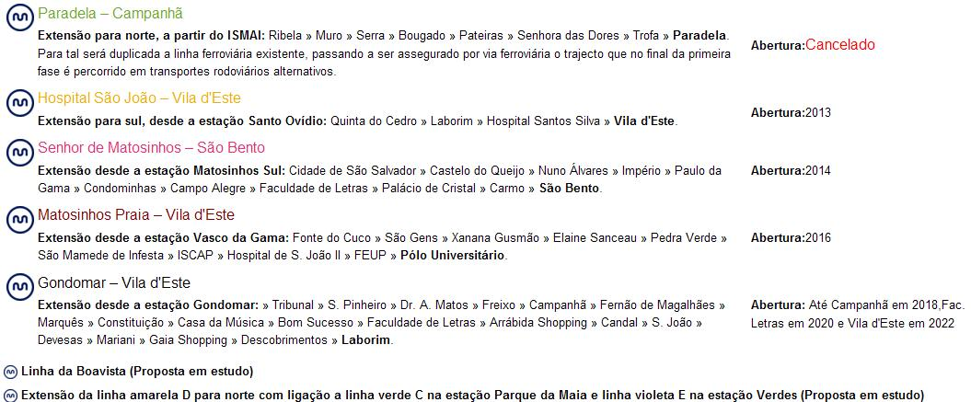
O Futuro...

Slide 11
